Slide 1
Документація процесу тестування ПЗ
Селецький В.Р.
ПП-41

Slide 2
Тестова документація — це набір артефактів, створених або перед початком, або/ і в процесі тестування
Документи регламентовані стандартом ISO/IEC 29119
Це дозволяє QA-команді оцінити необхідні зусилля, тест-покриття, відстежити витрачені ресурси (час, обладнання, кількість залучених спеціалістів), прогрес виконання тощо.
Документація дозволяє описати усі тест-активності: планування, дизайн, виконання та отримані результати.

Slide 3
Поширені тестові артефакти
Тест-кейси
Баг-репорти
Чеклісти
Таблиця рішень (Decision Table)
Діаграма переходу системи
Тестова стратегія
Тест-план

Slide 4
Тест-кейси
Це професійна документація тестувальника, де прописаний сценарій перевірки того чи іншого аспекту програми та очікуваний результат. Структура тест-кейсу:
Виконувана дія (Action)
Очікуваний результат (Expected result)
Також тест-кейс може містити додаткові атрибути: передумови (інформація та кроки, необхідні для попередньої підготовки операційної системи, тестового застосунку, мобільного пристрою, браузера тощо), опис, тестові дані, постумови (зміни, які повинні бути внесені в систему після виконання тест-кейса)

Slide 5
Баг-репорти
Баг-репорт, це, в сутності, тест-кейс, тобто вже пройдений сценарій на практиці, але з фактичним результатом, що не збігається з очікуваним. Складається з наступних елементів:
Заголовок
Оточення
Кроки для відтворення
Очікуваний і отриманий результати
Логи та скріншоти
Пріоритет

Slide 6
Чеклісти
Це фактично перелік завдань на визначений термін, що потребують відмітки про виконання. Вони складаються з переліку блоків чи сторінок, які слід протестувати. Як правило, кожен чек-лист має кілька стовпців. Кожен стовпець призначений для тестування на окремій платформі. Слід завжди вказувати назву пристрою, назву браузера та його версію. При проходженні чек-листа тестувальник зазначає статус навпроти кожного пункту, який протестовано, посилання на баг-репорти (якщо такі існують) і, за необхідності, додає примітки.

Slide 7
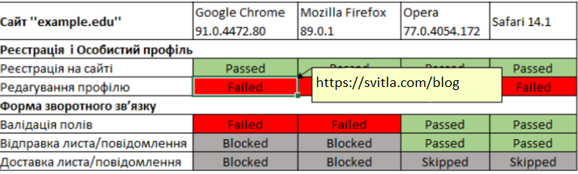
Приклад чекліста

Slide 8
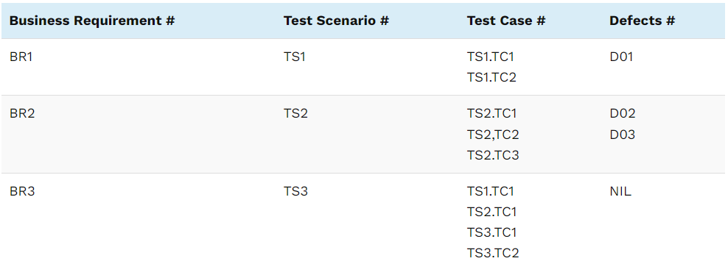
Матриця відповідності вимог
Являє собою таблицю, що містить відповідність функціональних вимог продукту та підготовлених тестових сценаріїв. Дозволяє візуалізувати покриття продукту тестами та відшукати «дірки» в покритті тестами.

Slide 9
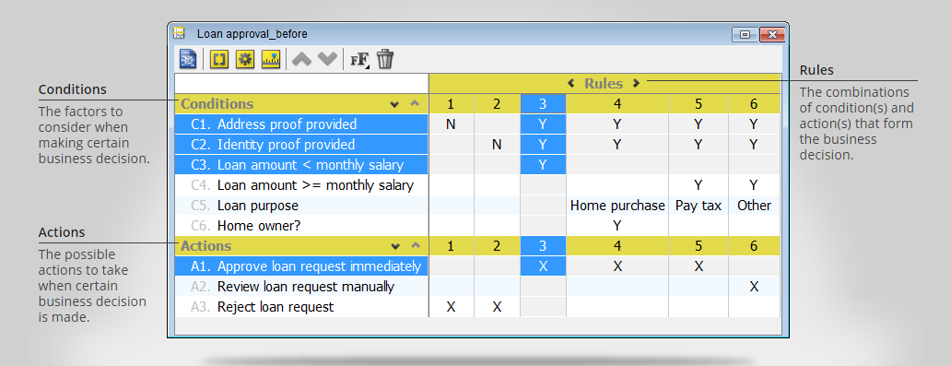
Таблиця рішень
Таблиця, в яку по горизонталі вписані умови, що впливають на результат, а нижче дії, які потрібно виконати. По вертикалі вписані правила: конкретна комбінація вхідних умов.

Slide 10
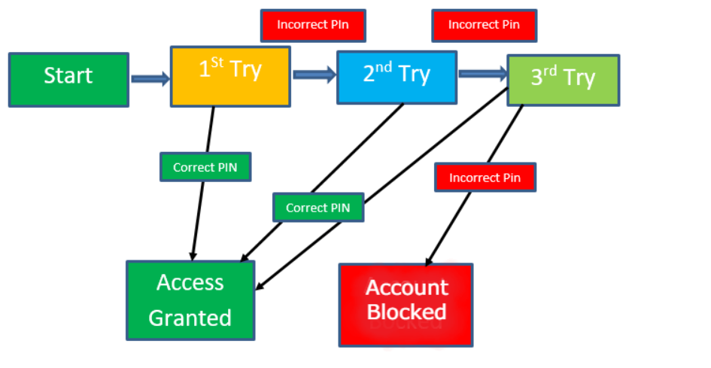
Діаграма переходу системи
Діаграма показує, до якого стану (станів) перейде система на основі різних комбінацій вхідних даних.

Slide 11
Тестова стратегія
Документ високого рівня, який містить вказівки та принципи, пов’язані з проведенням процесу тестування. Має на меті визначити загальні принципи, яких слід дотримуватися під час процесу тестування. Складається з обсягу, цілі, формату документації, тестових процесів, звітів тощо.

Slide 12
Тест-план
Документ, який описує весь обсяг робіт з тестування, починаючи з опису об’єкта тестування, стратегії, розкладу, критеріїв, початку і закінчення тестування, до необхідного в процесі роботи обладнання, спеціальних знань, а також оцінки ризиків з варіантами їх вирішення. Визначає, як тестувати, що тестувати, коли і хто тестуватиме; створюється для того, щоб виявити можливі невідповідності в кінцевому результаті. Складається з ID, переліку того, що тестувати, тест-техніки, Pass/Fail критеріїв, результатів тестування, розкладу тощо.

Slide 13

Дякую за увагу!

